Slide 1


Universidade Europeia - IADE - Engenharia Informatica
UniHub
Transformando estudantes em agentes de mudança.
Cássia Baptista, Luis Somavie,
José Paim, Marlinda Da Conceição.

Slide 2
IDENTIFICAÇÃO DO PROBLEMA
Os estudantes enfrentam dificuldades na procura de oportunidades porque a informação está dispersa, os processos de candidatura são pouco intuitivos e existe pouca oferta de experiências práticas durante o curso. Esta combinação gera insegurança e torna o processo lento e ineficiente.

Slide 3
UNIHUB
O UniHub é uma plataforma que reúne oportunidades académicas, estágios e voluntariado num único espaço, tornando o processo de procura mais simples e organizado. O seu objetivo é facilitar a candidatura, orientar o percurso profissional e aproximar estudantes de experiências reais. O público‑alvo são estudantes universitários e organizações que procuram divulgar oportunidades de forma eficiente.

Slide 4

Solução: UniHub
O UniHub centraliza oportunidades num único espaço, simplifica o processo de candidatura e permite acompanhar o progresso de forma clara. A plataforma cria um percurso estruturado: voluntariado, estágio e emprego. facilitando a entrada no mercado de trabalho.

Slide 5

Requisitos Funcionais
Para Estudantes
Autenticação
Perfil Académico e Profissional
Pesquisa de Oportunidades
Submissão de Candidaturas
Acompanhamento de Candidaturas
Notificações
Avaliação de Experiências
Para Empresas e ONGs
Conta Institucional
Criação e Gestão de Oportunidades
Definição de Requisitos da Vaga
Gestão de Candidatos
Funcionalidades Administrativas
Aprovação de Contas
Moderação de Conteúdo
Bloqueio de Utilizadores
Estatísticas da Plataforma

Slide 6

Requisitos não Funcionais
Mapeamento geográfico
Avaliações e recomendações
Organização de CVs

Slide 7
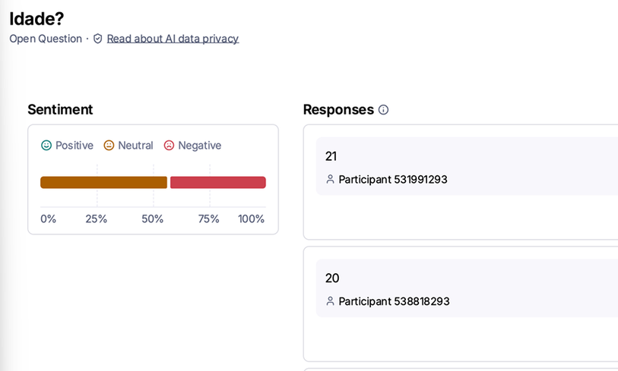
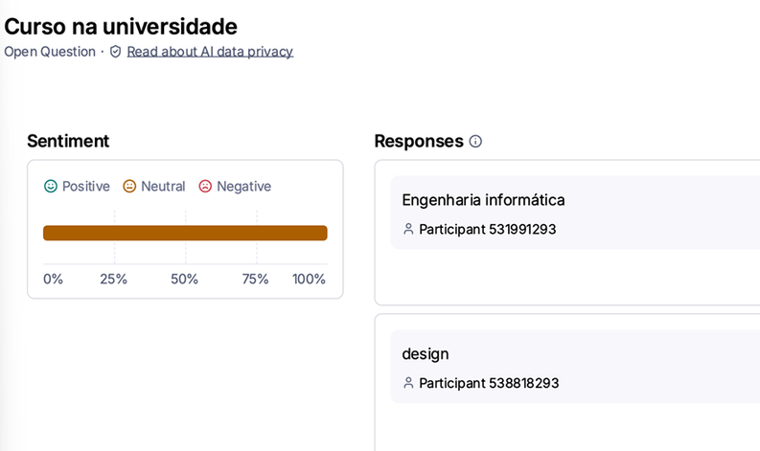
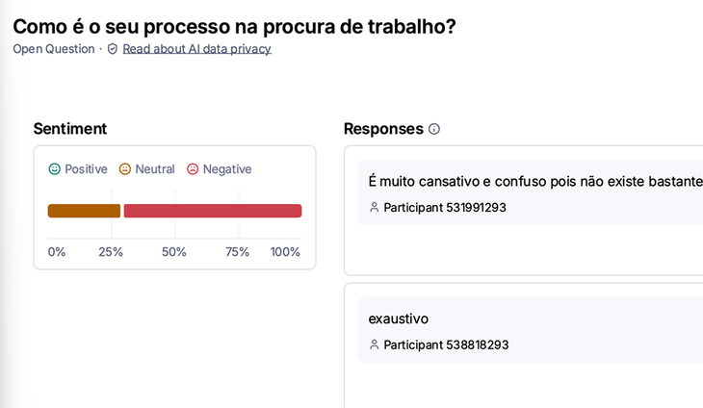
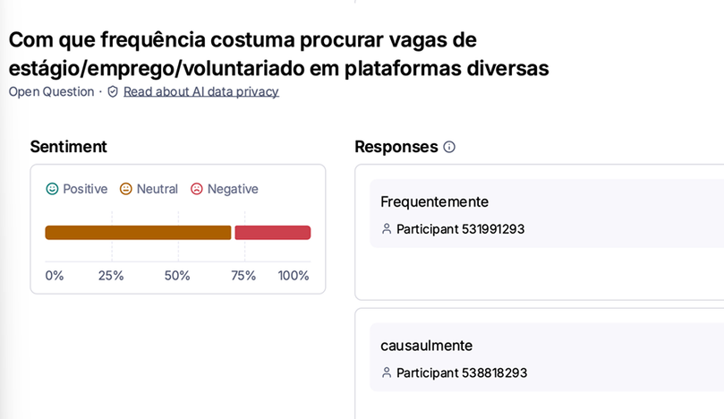
Teste de Usabilidade

Slide 8
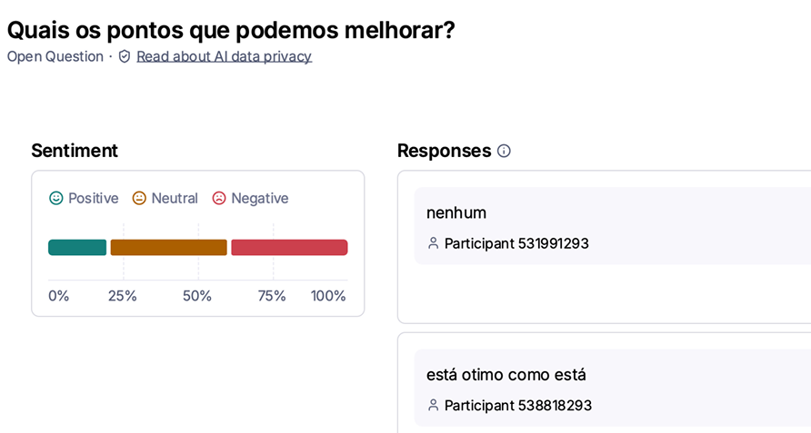
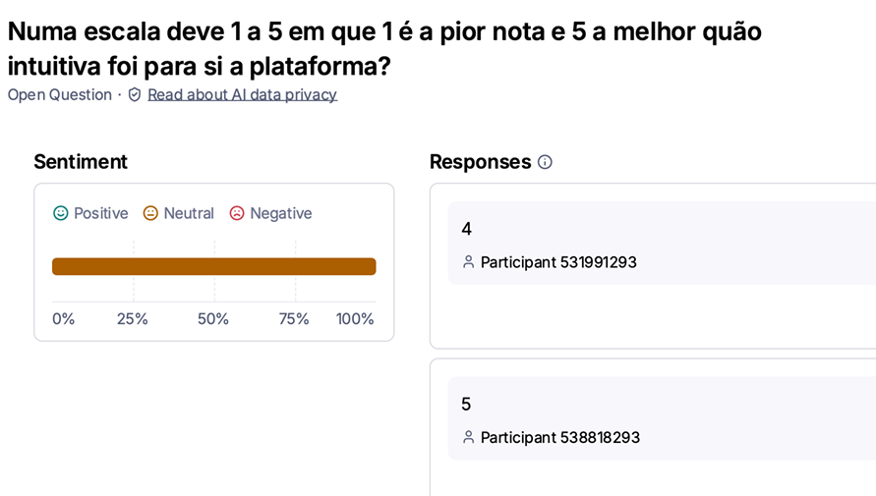
Resultados
A plataforma foi considerada intuitiva, com média de 4/5. Navegação simples e funcionalidades claras foram os pontos mais valorizados.

Slide 9
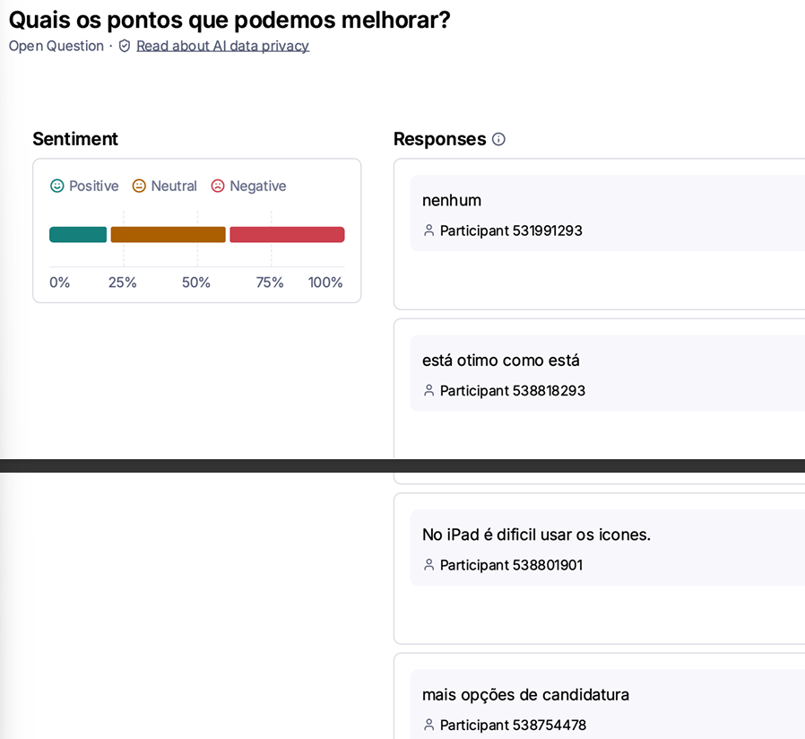
Feedback e Melhorias
Sugestões incluíram melhorar a responsividade no iPad e aumentar as opções de candidatura. As melhorias focam-se em otimizar a experiência e ampliar a oferta.

Slide 10
CONCLUSÃO
O UniHub consolidou‑se como uma solução capaz de responder às necessidades reais dos estudantes, centralizando oportunidades e tornando o processo de candidatura mais simples e acessível.
Ao longo do projeto a pesquisa o desenvolvimento do protótipo e os testes de usabilidade mostraram que a plataforma é intuitiva, funcional e alinhada com os objetivos definidos no início. Apesar de melhorias futuras identificadas, o UniHub demonstra potencial para apoiar a integração dos estudantes no mercado de trabalho, oferecendo um percurso mais claro, orientado e eficiente

Slide 11
OBRIGADO!!!
“Nunca um fracasso, sempre uma lição.”

